Slide 1
Chủ đề 26: THẤU KÍNH
Tiết: 4
ẢNH CỦA MỘT VẬT TẠO BỞI THẤU KÍNH PHÂN KÌ
MÔN VẬT LÍ LỚP 9

Slide 2
1. Đường truyền của hai tia sáng đặc biệt qua thấu kính phân kì:
∨
∨
∨
∨
∨
∆
F
O
∨
F’
∨
∧
+Tia tới song song với trục chính thì tia ló kéo dài đi qua tiêu điểm F.
+Tia tới đến quang tâm thì tia ló tiếp tục truyền thẳng

Slide 3
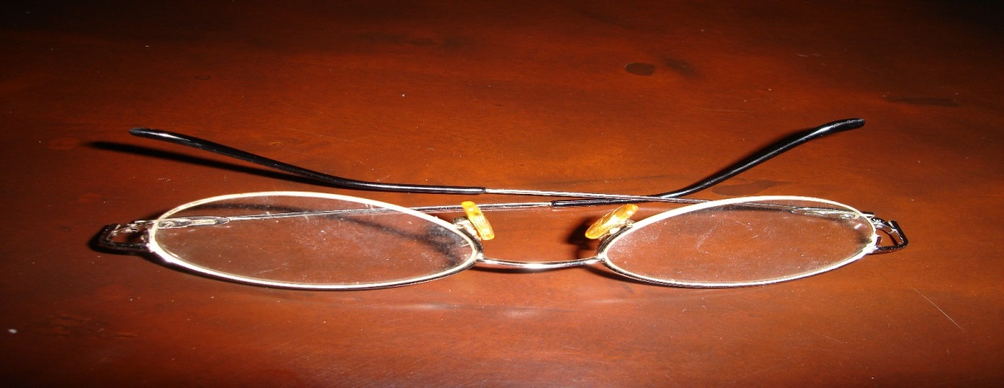
2. Em có một kính cận thị. Làm thế nào để biết kính đó là thấu kính hội tụ hay phân kì?
Kính cận là thấu kính phân kì, có thể nhận biết bằng cách:
- Phần rìa của thấu kính dày hơn phần ở giữa.
- Đặt thấu kính này gần dòng chữ, nhìn qua thấu kính thấy hình ảnh dòng chữ nhỏ hơn so với khi nhìn trực tiếp vào dòng chữ đó.

Slide 4
3. Phân biệt thấu kính hội tụ và thấu kính phân kì?
THẤU KÍNH HỘI TỤ
THẤU KÍNH PHÂN KÌ
- Phần rìa mỏng hơn phần giữa.
- Phần rìa dày hơn phần giữa.

Slide 5
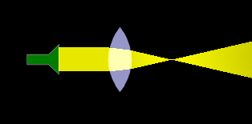
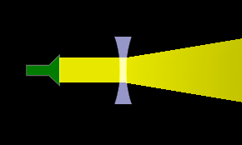
3. Phân biệt thấu kính hội tụ và thấu kính phân kì?
THẤU KÍNH HỘI TỤ
THẤU KÍNH PHÂN KÌ
- Chùm sáng tới song song, cho chùm tia ló hội tụ.
- Chùm sáng tới song song, cho chùm tia ló phân kì.

Slide 6
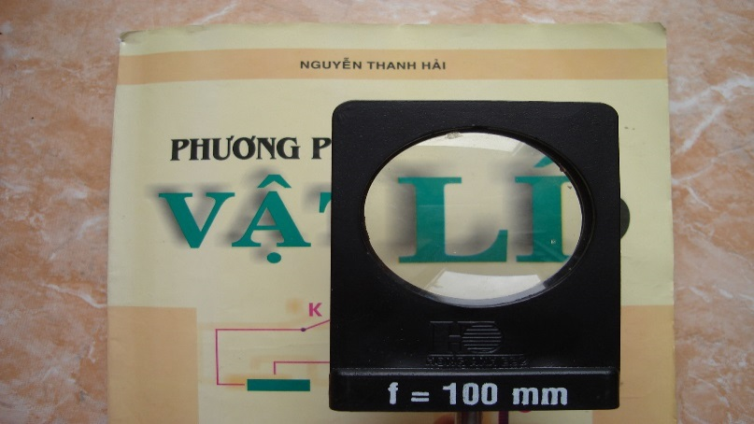
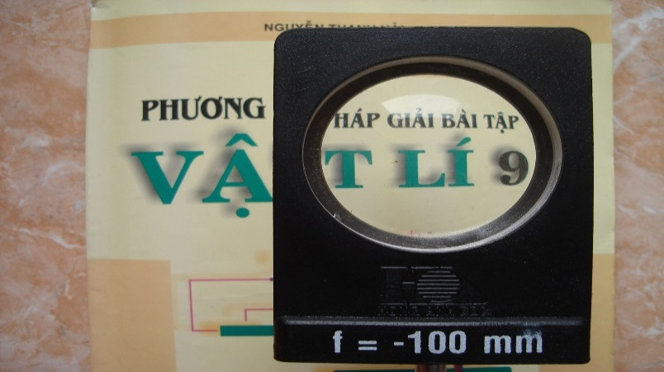
3.Phân biệt thấu kính hội tụ và thấu kính phân kì?
THẤU KÍNH HỘI TỤ
THẤU KÍNH PHÂN KÌ
Đưa lại gần trang sách thấy chữ lớn hơn dòng chữ thật trên trang sách
Đưa lại gần trang sách thấy chữ nhỏ hơn dòng chữ thật trên trang sách

Slide 7
4.
Cho một trục chính ∆ của một thấu kính, S là một điểm sáng, S’ là ảnh của S
∨
S.
∨
S’.
∨
I
∆
∨
o
F’
∨
F
∧
a/ S’ là ảnh thật hay ảo?
b/ Thấu kính đã cho là hội tụ hay phân kì?
c/ Xác định quang tâm O, tiêu điểm F, F’ của thấu kính.

Slide 8
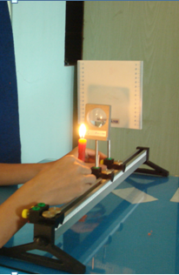
Chủ đề 26: THẤU KÍNH
Tiết 4: ẢNH CỦA MỘT VẬT TẠO BỞI THẤU KÍNH PHÂN KÌ
I. Đặc điểm ảnh của một vật tạo bởi TKPK
1. Thí nghiệm:
Quan sát ảnh của một vật tạo bởi thấu kính phân kì
Bố trí thí nghiệm như hình 45.1SGK
? Hãy làm thí nghiệm để chứng tỏ rằng không thể hứng được ảnh của vật trên màn với mọi vị trí của vật .
? Làm thế nào để quan sát được ảnh của vật tạo bởi TK phân kì?
Ảnh đó là ảnh thật hay ảnh ảo?
Cùng chiều hay ngược chiều với vật?
8

Slide 9
I . ĐẶC ĐIỂM CỦA ẢNH CỦA MỘT VẬT TẠO BỞI TKPK
? Hãy làm thí nghiệm để chứng tỏ rằng không thể hứng được ảnh của vật trên màn với mọi vị trí của vật.
f
f
Trường hợp 1: Giữ nguyên ngọn nến – Di chuyển màn hứng

Slide 10
I . ĐẶC ĐIỂM CỦA ẢNH CỦA MỘT VẬT TẠO BỞI THẤU KÍNH PHÂN KÌ
? Hãy làm thí nghiệm để chứng tỏ rằng không thể hứng được ảnh của vật trên màn với mọi vị trí của vật.
f
f
Trường hợp 2: - Di chuyển ngọn nến lại gần Tiêu cự
- Di chuyển màn hứng

Slide 11
I . ĐẶC ĐIỂM CỦA ẢNH CỦA MỘT VẬT TẠO BỞI TKPK
? Hãy làm thí nghiệm để chứng tỏ rằng không thể hứng được ảnh của vật trên màn với mọi vị trí của vật.
f
f
Trường hợp 3: - Di chuyển ngọn nến đi qua Tiêu cự
- Di chuyển màn hứng

Slide 12
I . ĐẶC ĐIỂM CỦA ẢNH CỦA MỘT VẬT TẠO BỞI THẤU KÍNH PHÂN KÌ
? Hãy làm thí nghiệm để chứng tỏ rằng không thể hứng được ảnh của vật trên màn với mọi vị trí của vật.
f
f
Trường hợp 3: - Di chuyển ngọn nến đi qua Tiêu cự
- Di chuyển màn hứng

Slide 13
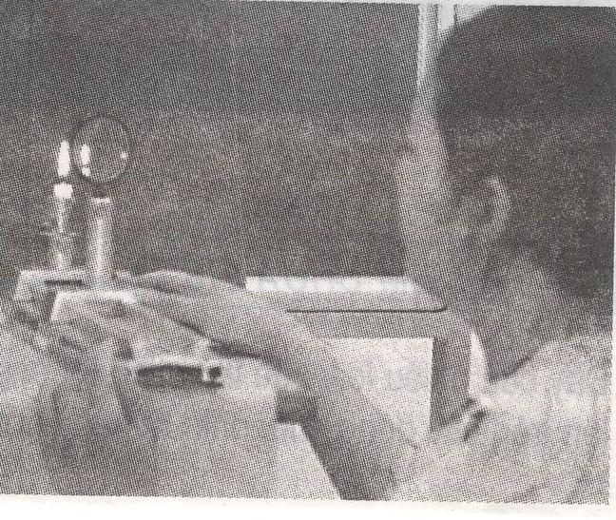
Vật
ảnh ảo
của vật

Slide 14
Chủ đề 26: THẤU KÍNH
Tiết 4: ẢNH CỦA MỘT VẬT TẠO BỞI THẤU KÍNH PHÂN KÌ
I. Đặc điểm ảnh của một vật tạo bởi thấu kính phân kì:
Thí nghiệm:
Nhận xét:
Vật sáng đặt ở mọi vị trí trước thấu kính phân kì luôn cho ảnh ảo, cùng chiều, nhỏ hơn vật.
Muốn quan sát ảnh ảo tạo bởi thấu kính phân kì, ta phải đặt mắt trên đường truyền của chùm tia ló.

Slide 15
II. Cách dựng ảnh:
? Dựa vào kiến thức đã học ở bài trước; hãy nêu cách dựng ảnh của vật AB qua thấu kính phân kì; biết AB vuông góc với trục chính, A nằm trên trục chính.
B
A
F
O
F’
Từ điểm B ta vẽ đường truyền của hai tia sáng đặt biệt, ¶nh B’ lµ giao ®iÓm cña chïm tia lã kÐo dµi
 Tõ B’ h¹ vu«ng gãc xuèng trôc chÝnh, c¾t trôc chÝnh t¹i A’, A’ lµ ¶nh cña ®iÓm A

Slide 16
I. Đặc điểm ảnh của một vật tạo bởi thấu kính phân kì
II. Cách dựng ảnh:
? Vật AB vuông góc với trục chính của TKPK
A nằm trên trục chính. OA = 24cm ; f = OF = OF’ = 12cm
* Dựng ảnh A’B’ của AB
B
I
B’
A
A’
0
F
F’
16

Slide 17
II. Cách dựng ảnh:
? Vật AB vuông góc với trục chính của TKPK
* Dựa vào hình vẽ, lập luận ảnh này luôn nằm trong khoảng tiêu cự OF.
K
B
B
I
B’
B’
B’
F’
A
0
A
A’
A’
F
A’
- Khi tịnh tiến AB luôn vuông góc với trục chính tại mọi vị trí, tia BI là không đổi, cho tia ló IK kéo dài luôn đi qua tiêu điểm F.
- Tia BO luôn cắt tia IK kéo dài tại B’ nằm trong đoạn FI. Chính vì vậy A’B’ luôn ở trong khoảng tiêu cự OF.

Slide 18
Đặc điểm ảnh của một vật tạo bởi thấu kính phân kì
Vật sáng đặt ở mọi vị trí trước thấu kính phân kì luôn cho ảnh ảo, cùng chiều, nhỏ hơn vật.

Slide 19
III. Độ lớn của ảnh ảo tạo bởi các thấu kính
? NÊU TÍNH CHẤT ẢNH
f = OF = OF’ = 12cm; OA = 8cm
B’
* Ảnh ảo tạo bởi thấu kính hội tụ:
B
 Ảnh ảo, cùng chiều và lớn hơn vật
▪
▪
A’
F
F/
A
O
* Ảnh ảo tạo bởi thấu kính phân kì:
B
B’
 Ảnh ảo, cùng chiều và nhỏ hơn vật
▪
▪
F
A
O
F/
A’

Slide 20
Độ lớn của ảnh ảo tạo bởi các thấu kính:
Ảnh ảo tạo bởi thấu kính hội tụ: cùng chiều và lớn hơn vật, nằm xa thấu kính hơn vật
Ảnh ảo tạo bởi thấu kính phân kì:cùng chiều và nhỏ hơn vật, nằm gần thấu kính hơn vật

Slide 21
IV. Vận dụng
? Hãy cho biết ảnh ảo của một vật tạo bởi thấu kính hội tụ và thấu kính phân kì có đặc điểm gì giống nhau, khác nhau. Từ đó hãy nêu cách nhận biết nhanh chóng một thấu kính là hội tụ hay phân kì.
Giống nhau: Ảnh ảo, cùng chiều với vật
Khác nhau:
-TKHT: ảnh ảo, lớn hơn vật và cách xa thấu kính hơn vật.
-TKPK: ảnh ảo, nhỏ hơn vật và gần thấu kính hơn vật.
Cách nhận biết: Đưa vật gần thấu kính thấy ảnh cùng chiều nhỏ hơn vật đó là thấu kính phân kì. Ảnh cùng chiều lớn hơn vật đó là thấu kính hội tụ.

Slide 22
IV. Vận dụng
? Bạn Đông bị cận thị nặng. Nếu bỏ kính ra, ta nhìn thấy mắt bạn to hơn hay nhỏ hơn khi nhìn mắt bạn lúc đang đeo kính ?
Trả lời: Bạn Đông bị cận thị nặng. Nếu bạn bỏ kính ra, ta nhìn thấy mắt bạn to hơn khi nhìn mắt bạn lúc đang đeo kính, vì kính của bạn là thấu kính phân kì. Khi ta nhìn mắt bạn qua thấu kính phân kì, ta đã nhìn thấy ảnh ảo của mắt, nhỏ hơn mắt khi không đeo kính.

Slide 23
DẶN DÒ
Các em học từ chủ đề dòng điện xoay chiều đến chủ đề thấu kính để chuẩn bị kiểm tra giữa kì 2

